Slide 1
Cpython 4
순천향대학교
컴퓨터시스템연구실
이인규
23.05.08

Slide 2
목차
두 언어간 메모리 공유 방안
Cpp 코드 설명
Python 코드 설명
다음 개선 방향

Slide 3
두 언어간 메모리 공유 방안
기존의 메모리 덤프 문제를 해결하기 위한 방안으로 파이썬의 array와 C언어의 동적배열을 사용
파이썬의 array는 기본 설치 라이브러리에 있음 ( from array import array )

Slide 4
파이썬 list 와 array 의 차이점
list는 데이터 타입 혼합 가능하다.
array는 데이터 타입 혼합 불가능하다.
array는 list보다 적은 메모리를 사용한다.
3. array가 list보다 연속된 메모리 블록에 저장 되어 엑세스 및 조작이 빠르다.

Slide 5

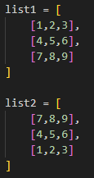
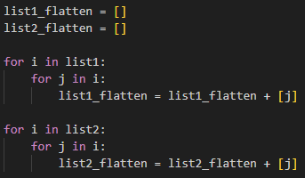
메모리 공유 과정 1 – list to array 변환
3x3 list1
1 | 2 | 3
4 | 5 | 6
7 | 8 | 9
3x3 list2
7 | 8 | 9
4 | 5 | 6
1 | 2 | 3
array는 다차원배열을 호환하지 않는다.
따라서 평탄화 작업을 해주어야 한다.
1x9 list1
1 | 2 | 3 | 4` | 5 | 6 | 7 | 8 | 9
1x9 list2
7 | 8 | 9 | 4 | 5 | 6 | 1 | 2 | 3

Slide 6

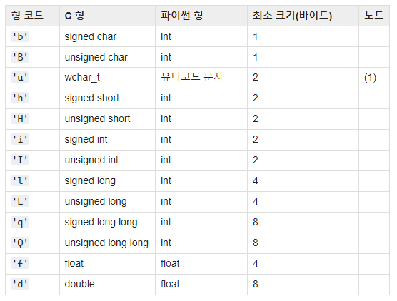
메모리 공유 과정 1 – list to array 변환
1x9 list1
1 | 2 | 3 | 4` | 5 | 6 | 7 | 8 | 9
평탄화 되어있는 list를 array로 변환
1x9 list2
7 | 8 | 9 | 4 | 5 | 6 | 1 | 2 | 3
1x9 array1
1 | 2 | 3 | 4` | 5 | 6 | 7 | 8 | 9
1x9 array2
7 | 8 | 9 | 4 | 5 | 6 | 1 | 2 | 3

Slide 7
메모리 공유 과정 2 – 메모리 연동
from_buffer : 파이썬 객체와 C언어의 메모리 버퍼를 연결하는 메서드.
이 메서드를 사용하면, C언어에서 할당된 메모리 버퍼를 파이썬에서 직접 연동할 수 있습니다.

Slide 8



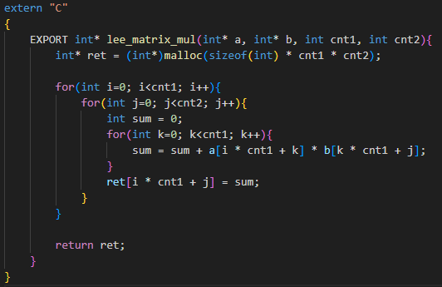
C언어 함수 파이썬에 연동
아래의 코드를 컴파일 후
python 파일에 로드
CPython4.so

Slide 9
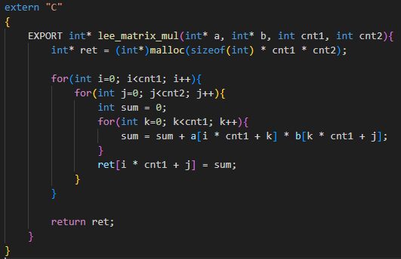
Cpp 코드 설명
두 개의 리스트를 불러와서 동적할당으로 반환할 포인터를 공간을 생성한다.

Slide 10
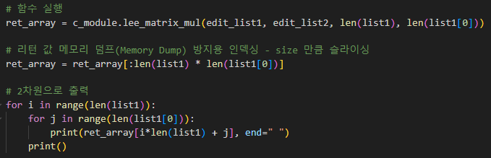
Python 코드 설명
C언어에서 동적 배열 끝에
‘\0‘를 저장해 해결
반환되는 포인터의 null이 존재하지 않음
lee_matrix_mul 함수 매개변수 (array1, array2, row, col)
반환되는 포인터의 데이터형은 list.
list의 끝은 어떻게 구분하는가?

Slide 11

프로그램 출력
3x3 list1
1 | 2 | 3
4 | 5 | 6
7 | 8 | 9
3x3 list2
7 | 8 | 9
4 | 5 | 6
1 | 2 | 3

Slide 12
다음 개선 사항
실제 라이브러리처럼 배열을 출력하는 함수와 계산하는 함수를 작성
numpy와 파이썬 리스트와 내 라이브러리의 속도 비교

